Slide 1
РОССИЙСКИЙ УНИВЕРСИТЕТ ДРУЖБЫ НАРОДОВ
Факультет физико-математических и естественных наук
Кафедра ИТ
ЛАБОРАТОРНАЯ РАБОТА №2
дисциплина: Операционные системы
Студент: Кузнецов Алексей
Группа: НБИбд-02-21
Ст. билет №: 1032212957
Москва
2022 г.

Slide 2
Цель работы
Целью данной работы является изучение идеологии и применение средств контроля версий.

Slide 3
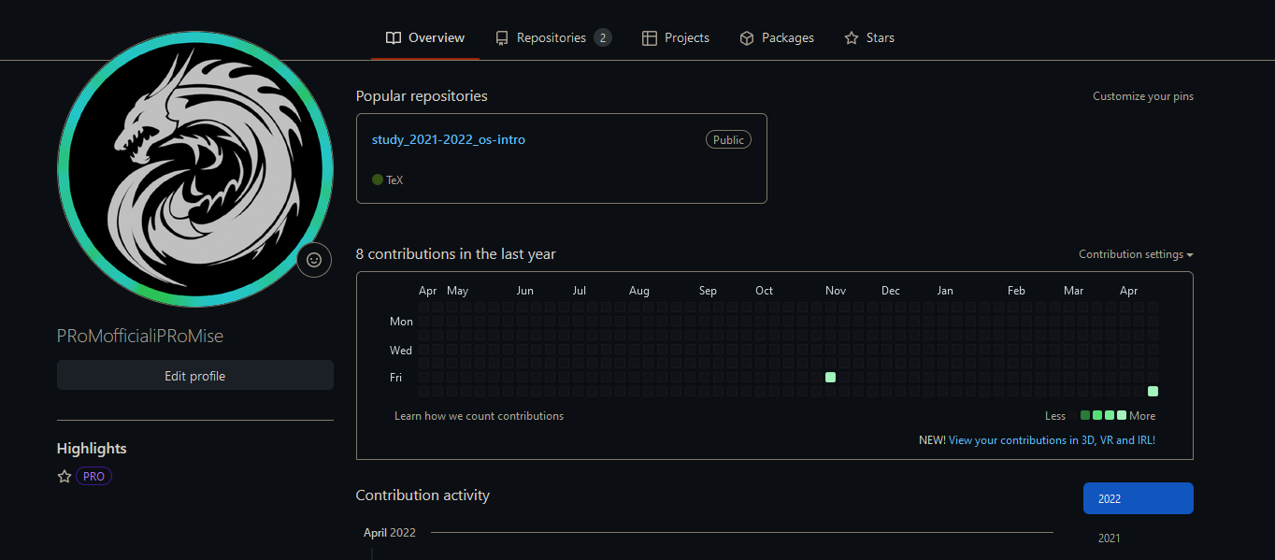
Создаём учетную запись на github

Slide 4
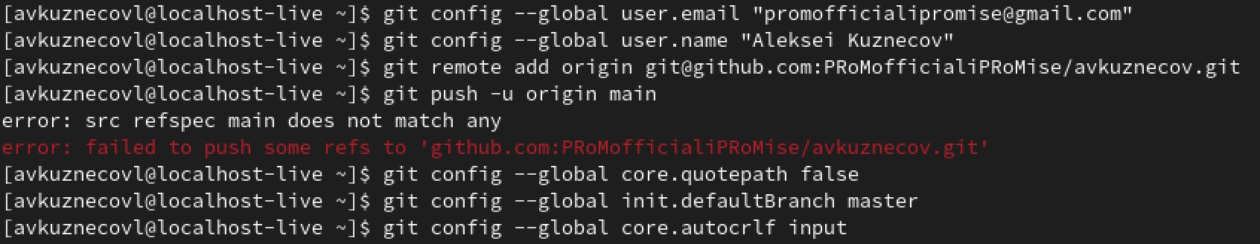
Настраиваем систему контроля версий git
Синхронизируем учётную запись github с компьютером:

Slide 5
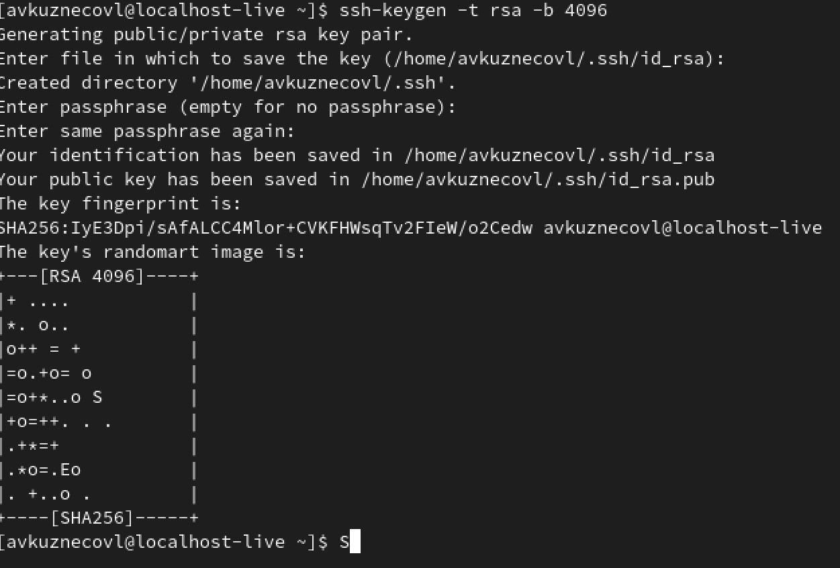
Создаём новый ключ на github ssh-keygen и привязываем его к компьютеру через консоль

Slide 6
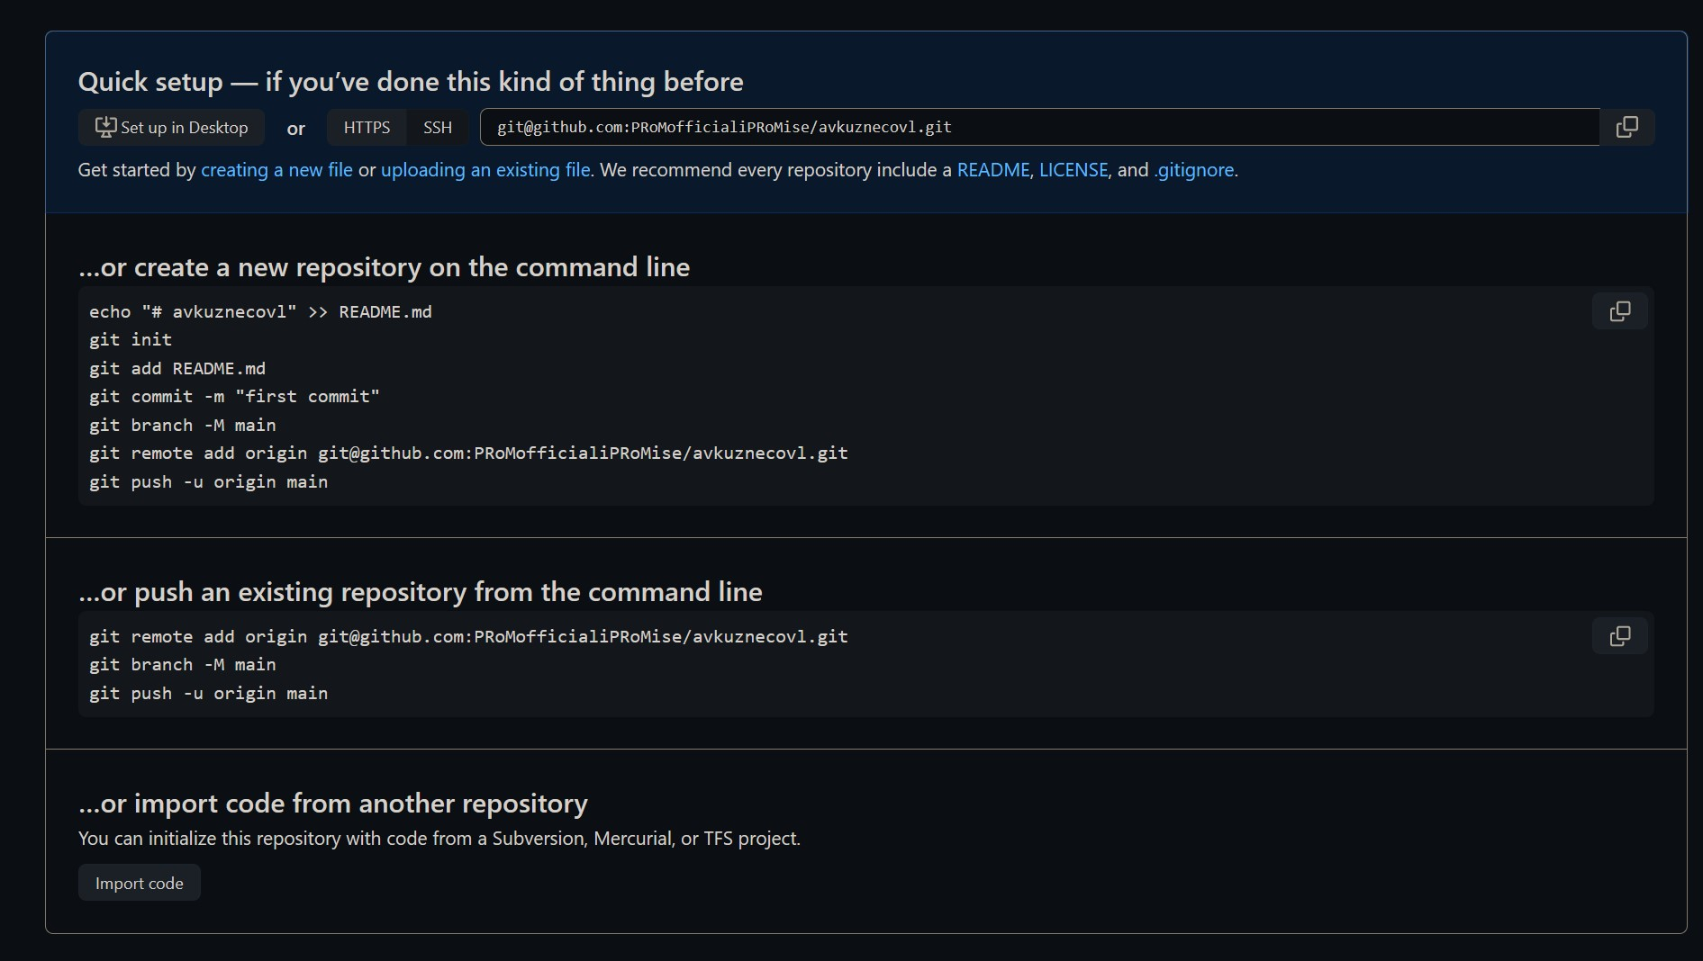
Создаём новый репозиторий на сайте под названием work и переносим его на наш ПК

Slide 7
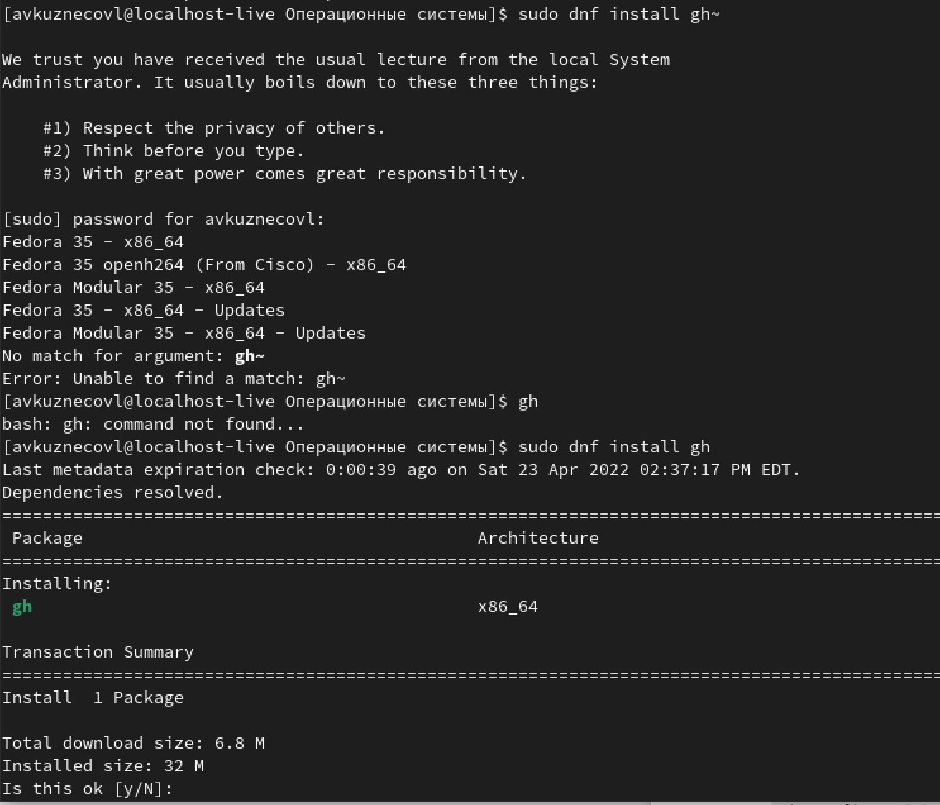
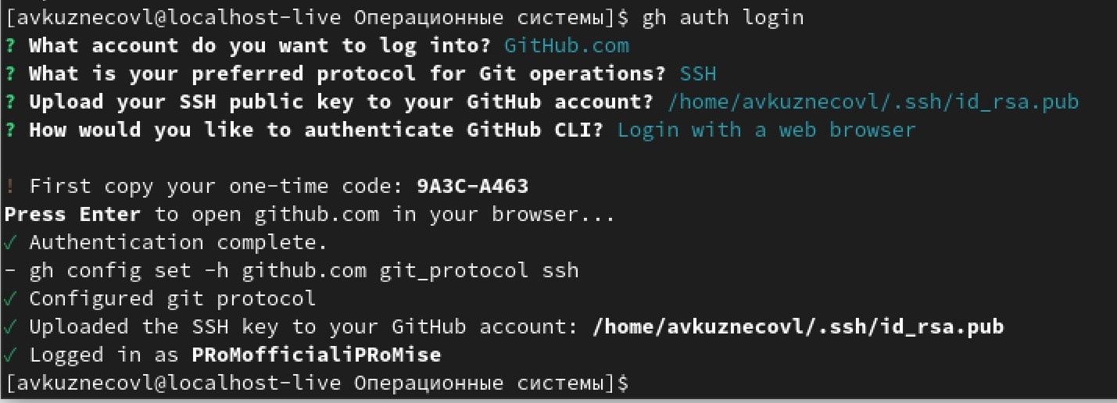
Устанавливаем в консоли gh и проходим авторизацию:

Slide 8
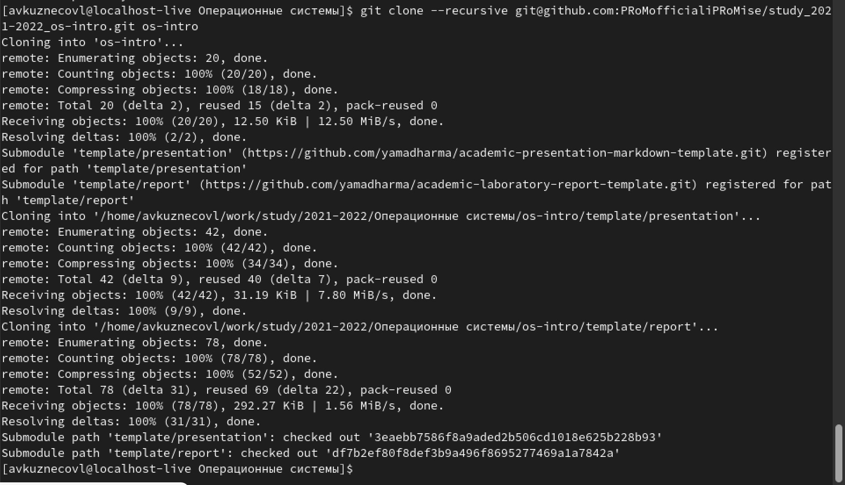
Применяем шаблон, который был указан в методичке

Slide 9
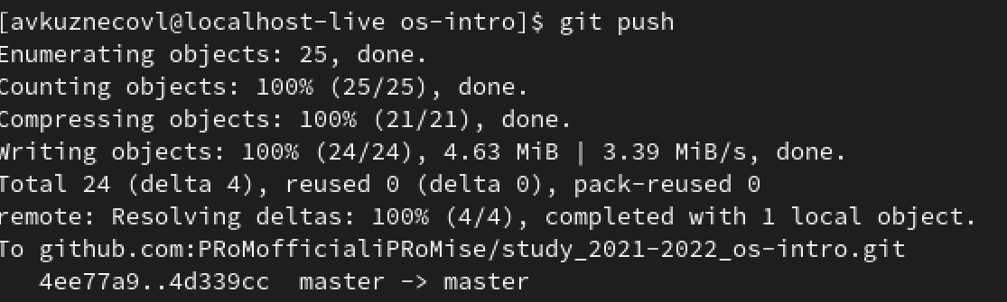
Делаем первый commit и выкладываем его на github. Я сделал сначала макет Лабораторных, а также залил данные первой лабы, поэтому на скриншоте вместится только пуш (видно, что много файлов было установлено)

Slide 10
Вывод
Я изучил идеологию и применение контроля версий.
Спасибо за внимание!

